Slide 1

Produktivita, hodnotově vyjádřená hospodárnost
III. seminář

Slide 2
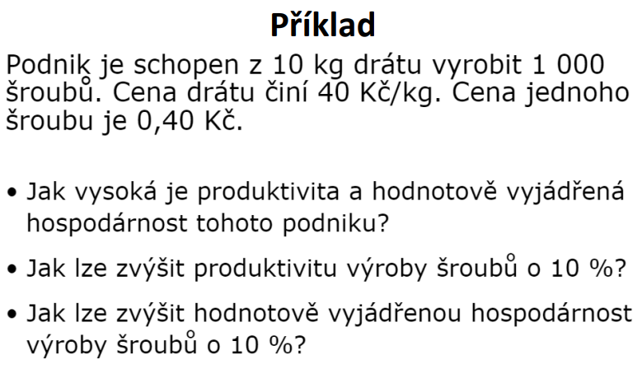

Slide 3
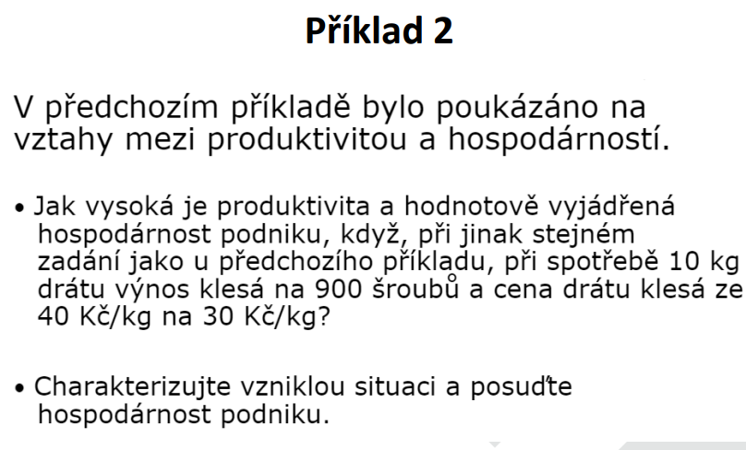

Slide 4
Děkuji za pozornost

